Slide 1
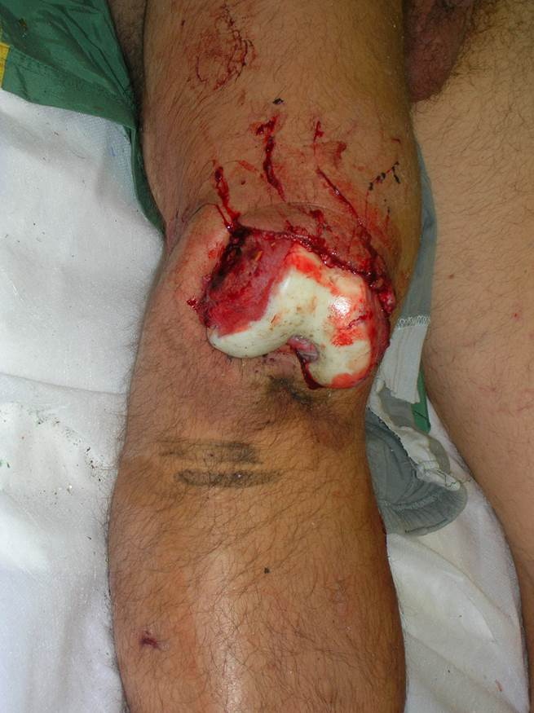
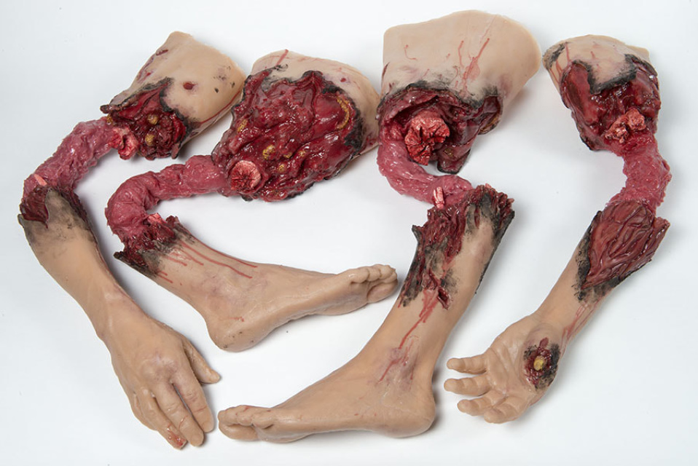
Lukáč Jakub – KÚCH FN Brno
Traumatologie dolních končetin

Slide 2
Body:
Poranění kyčle a proximálního femuru
Poranění diafýzy a dist. femuru
Poranění kolena
Poranění ligamentozního aparátu kolena
Praktická část + vyšetření

Slide 3
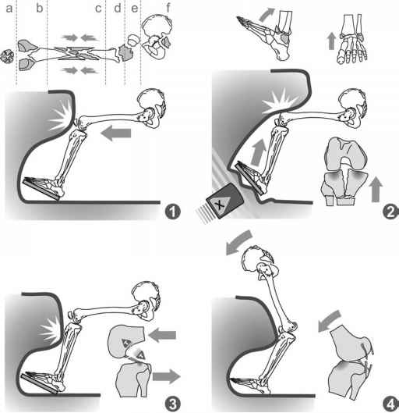
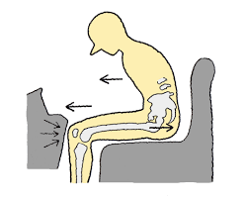
Poranění kyčle a proximálního femuru
Poranění kyčle:
mladší jedinci – vysokoenergetické trauma (typicky-dashboard injury)
u starších osob – pád –mechanicky/interní příčina
- kombinace faktorú: věk, pohlaví, nemoci....

Slide 4
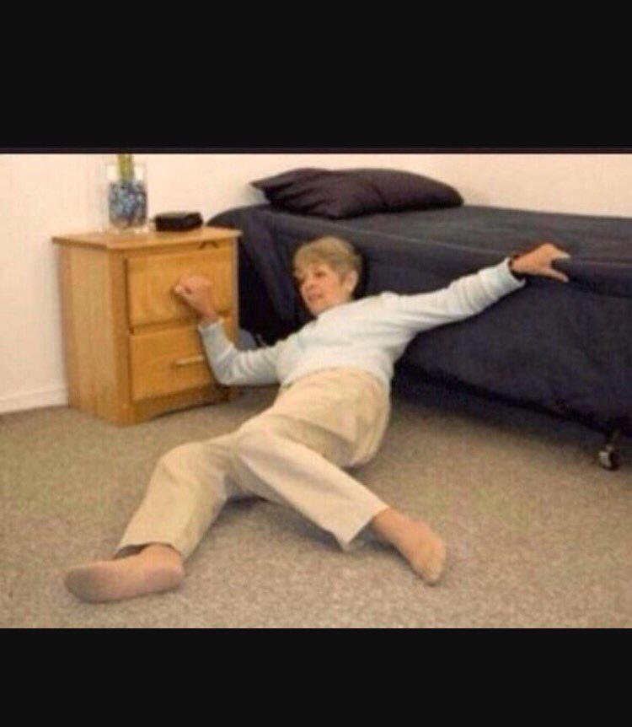
Starší osoby

Slide 5
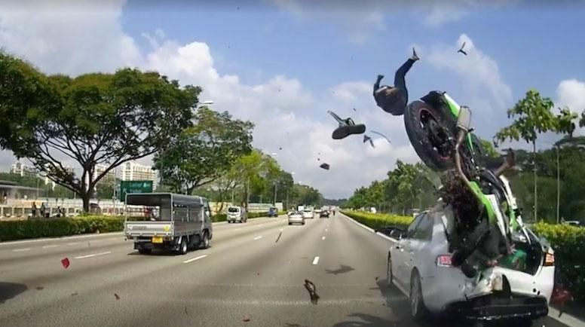
Mladší jedinci

Slide 6
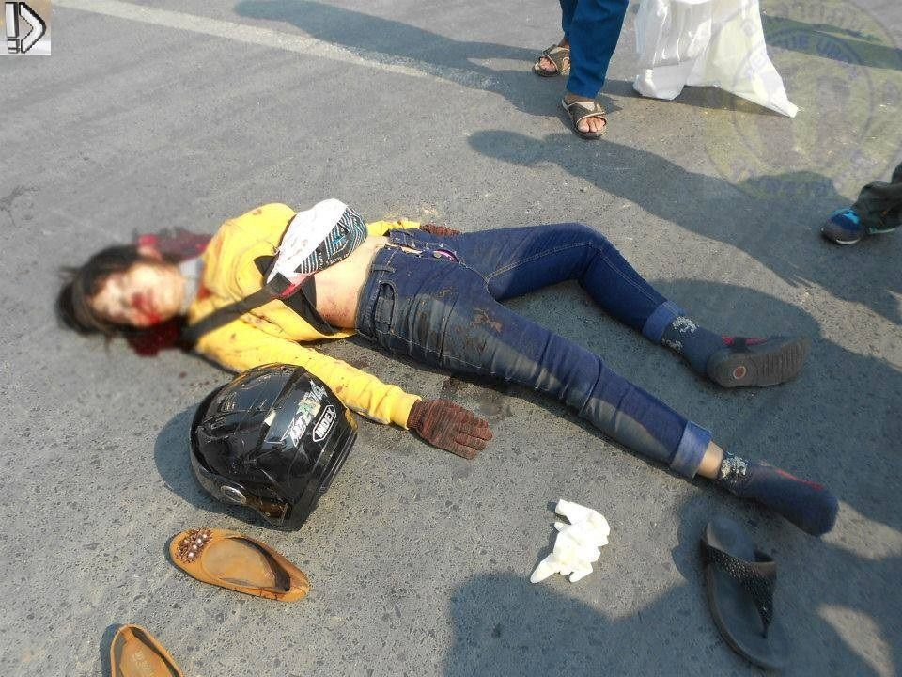

Slide 7
Luxace kyčelního kloubu
přímý náraz (pád na bok)
nepřímý náraz (dashboard injury)
četná kombinace s jiným poraněním či v rámci polytraumatu
luxace s/bez fraktury proxim. femuru (jednoduchá/komplexní)
CAVE: poranění genitálu, DB, stabilita pánve, poranění nervové a cévní – NC deficit periferie

Slide 8
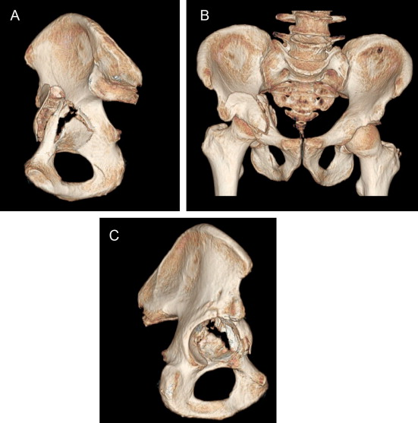
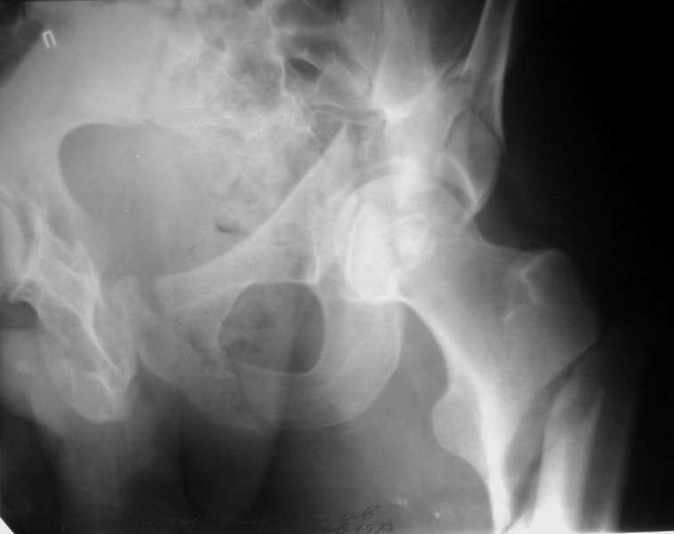

Slide 9
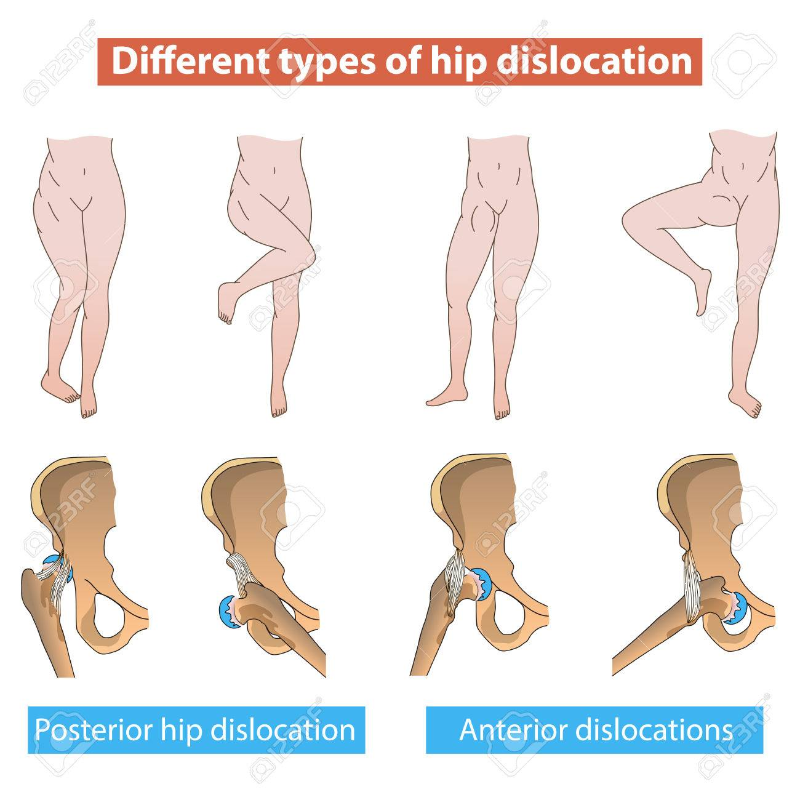
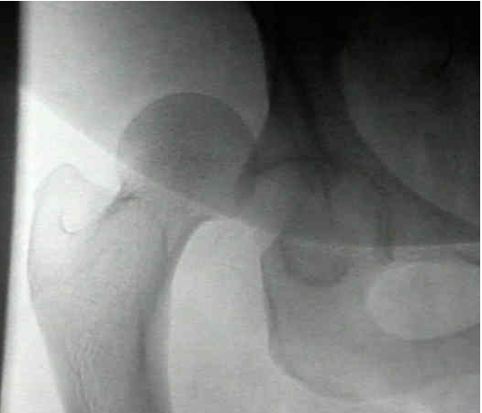
Typy dislokace:
- zadní: vysoká (ilická), nízká (ischiadická)
90%
- přední: vysoká (pubická), nízká (obturátorová)
10%
centrální dislokace („zlomenina spodiny acetabula
s medializací hlavice femuru“)

Slide 10
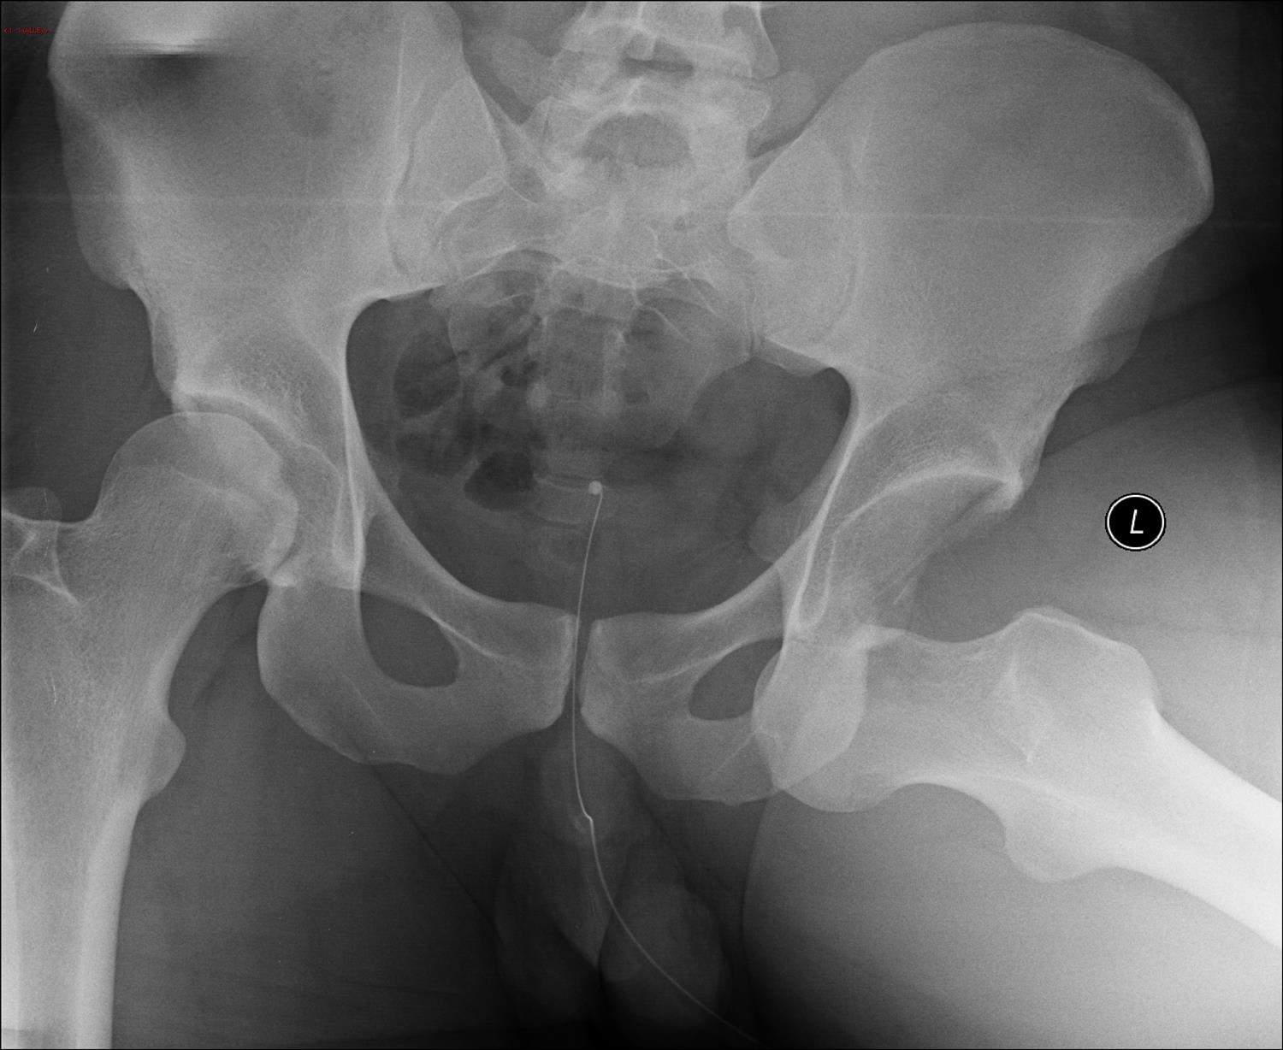

Slide 11
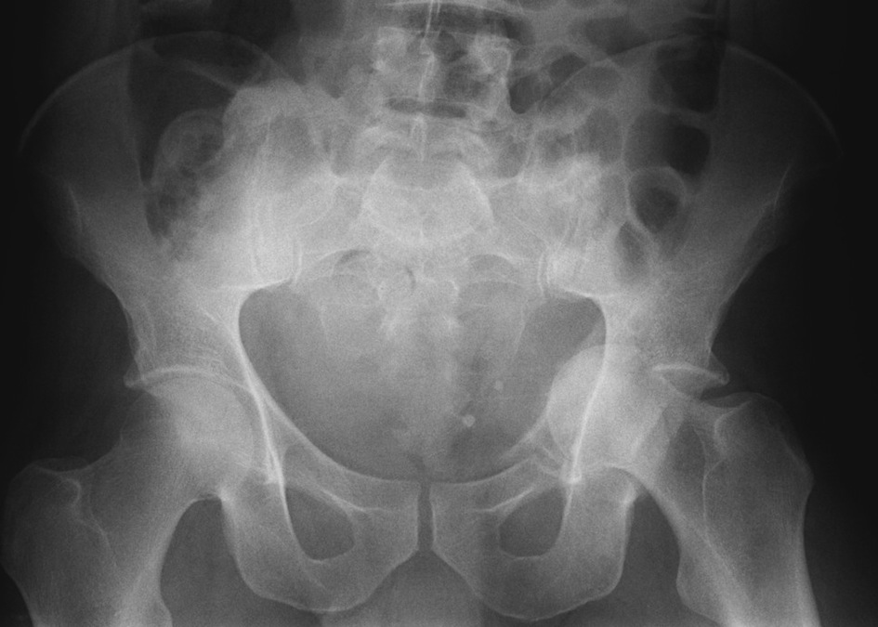

Slide 12
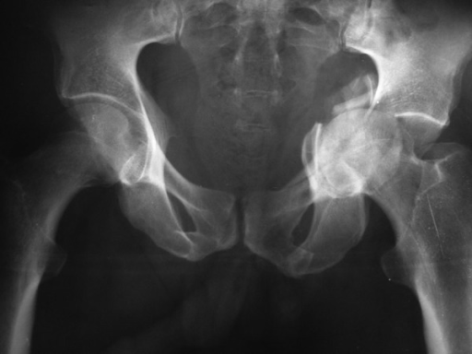

Slide 13
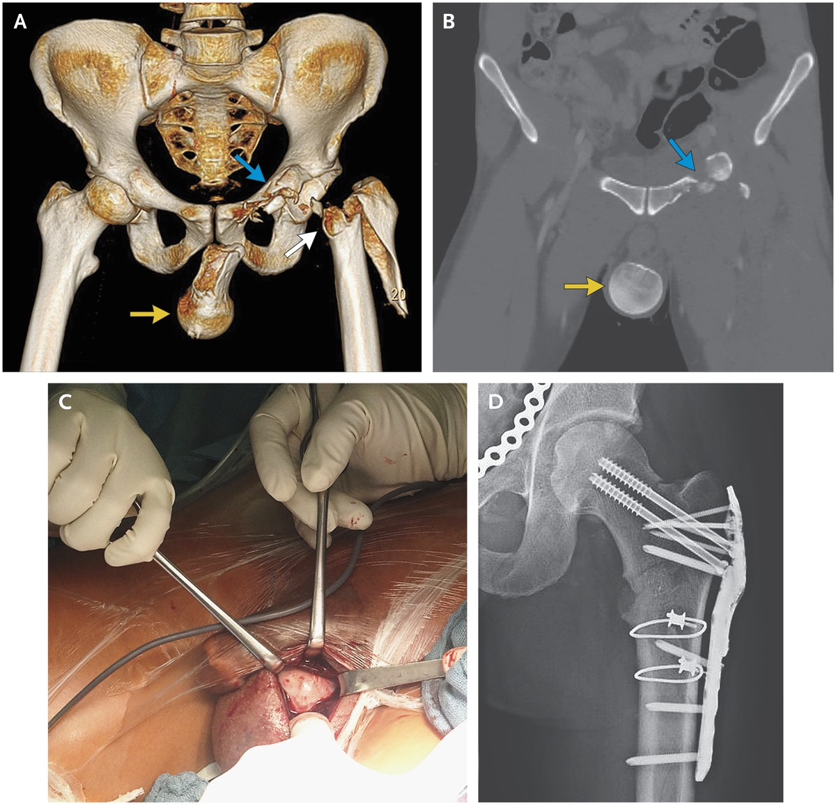

Slide 14
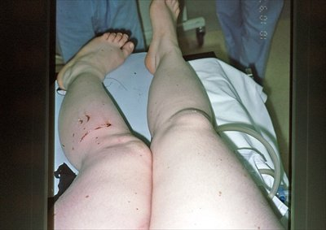
Diagnostika:
-mechanizmus úrazu, klinické vyšetření /klin.obraz/., zobrazovací metody, (neurol. vyšetření)
zkrácení DK, intrarotace, addukce, bolestivost kyčle
-10-20% s poraněním n. Ischiadicus
- při přední luxaci – zkrácení, extrarotace, abdukce
RTG projekce: AP, outlet/inlet projekce, Judet
Judet - ilická projekce – 45° náklon zdravou stranou - zadní sloupec a přední okraj acetabula
obturátorová projekce – 45° náklon poraněnou stranou - přední sloupec a zadní okraj acetabula
CT vyšetření

Slide 15
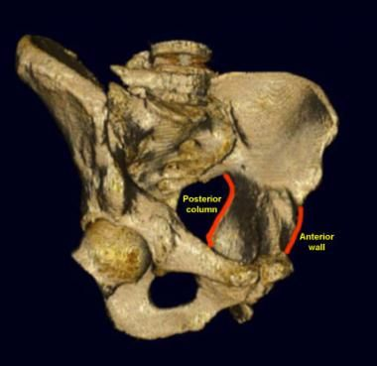
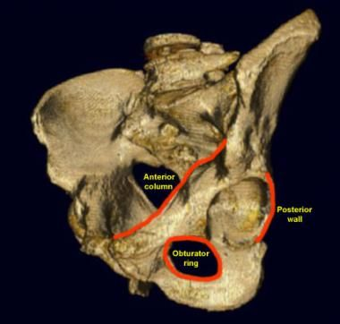
Judet (ilická projekce)
Judet (obturatorová projekce)

Slide 16
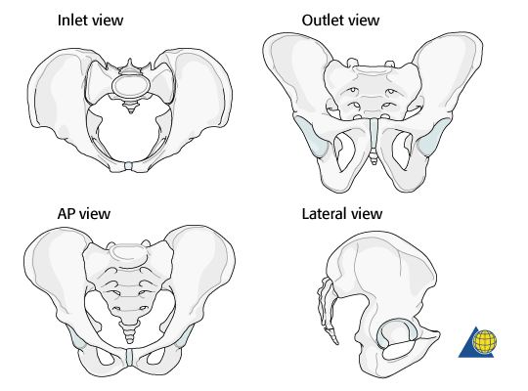
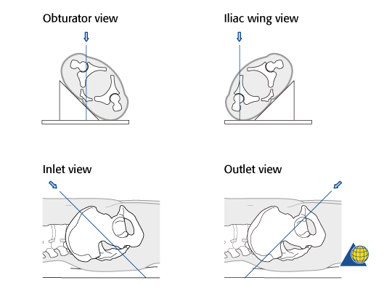

Slide 18
Terapie:
konzervativní/ operační
Konzervativní: při fr. acetabula bez, či jen s minim. dislokací, dále dle stavu pacienta
Urgentně: repozice, ideálně do 6 hodin od dislokace
- kontraindikace: ipsylaterální fr. krčku stehenní kosti
porepozičně kontrola stability – vhodno doplnit CT
přední luxace vhodno reponovat na extenčním stole v CA
Trakce: dočasně, analgeticky,při nestabilitě po repozici
Operační: nereponobilní stav, nekoncentrická repozice, fr. acetabula, asociovaná fr. proximálního femuru, inkarcerace do kloubu
*ZF na pánev při DCS

Slide 19
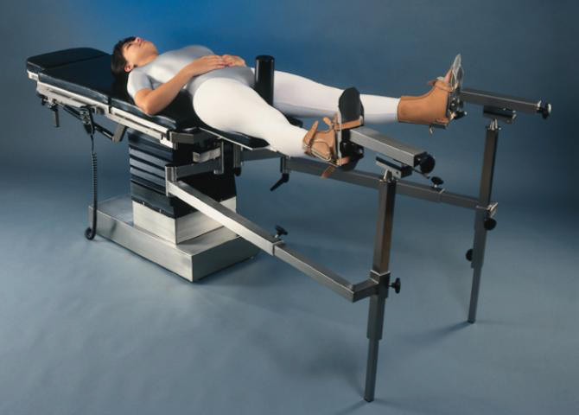

Slide 20
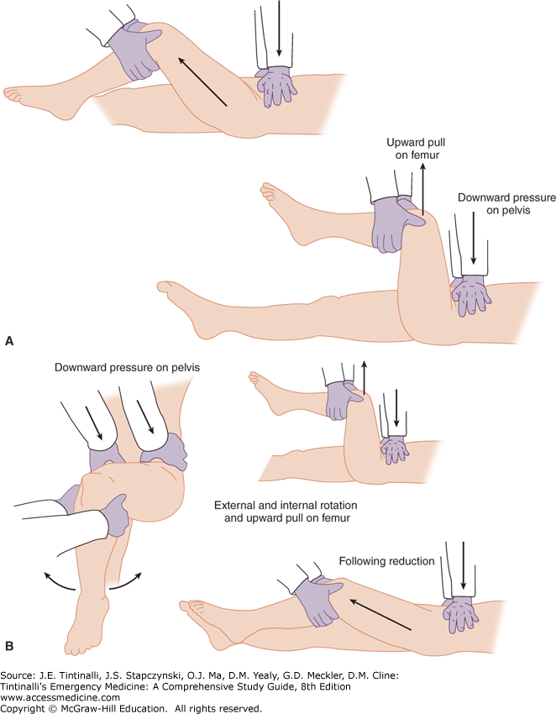

Slide 21
Porepozičně:
kontrolní RTG (ideálně CT)
při jednoduché luxaci – vertikalizace bez došlapu 4-6 týdnú
- klid na lúžku 2 týdny
postupná zátěž s navyšováním došlapu
Komplikace:
potraumatická artritída – až 20 % pac.
osteonekróza hlavice femuru – 5 až 40 % pac. – většina do 1.roku
poranění n.ischiadicus – 8-20% pac. - sledování EMG, RHB – úprava v 50 % případú, zlepšení stavu u cca 1/3 pacientú
rekurentní dislokace – 2% pac.
při přední luxaci – vyšší riziko poranění a. femoralis /n. femoralis

Slide 22
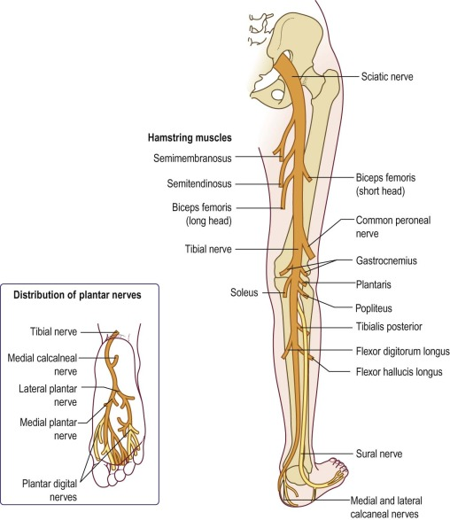
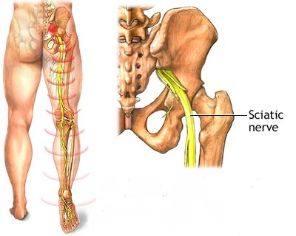
Poranění n. ischiadicus:
motorický deficit: oslabení flexe kolenního kloubu, oslabení extenze v kyčli
dysfunkce svalú pod kolenem – paréza n. peroneus a n.tibialis, ztráta citlivosti
-foot drop –propadávání planty

Slide 23
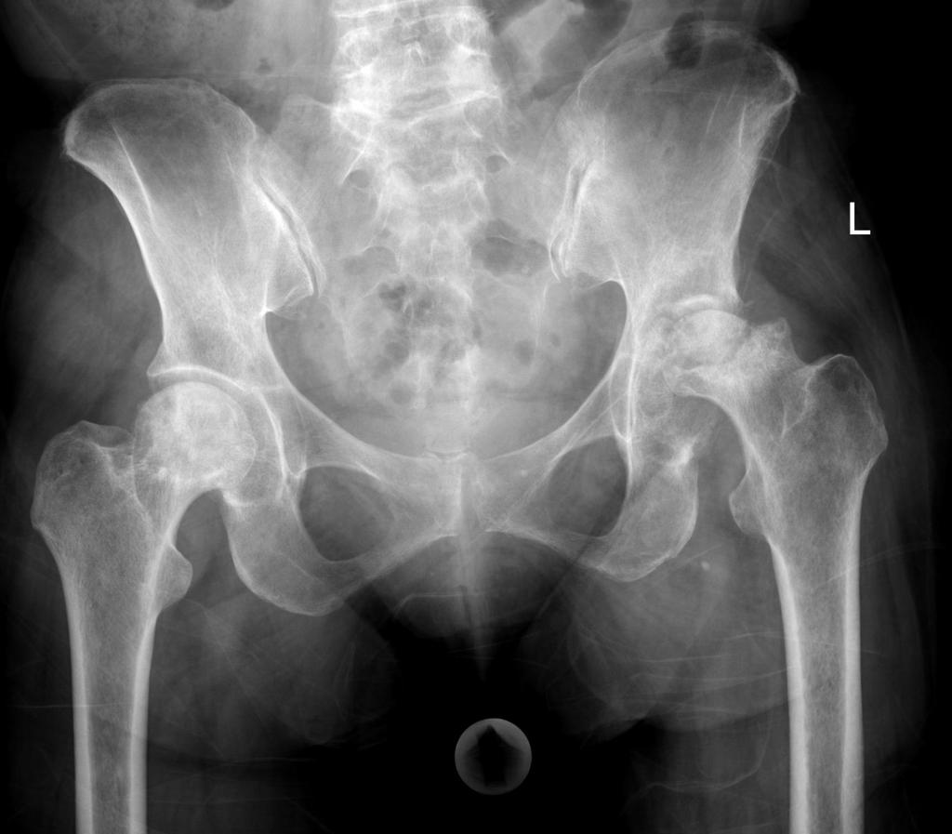
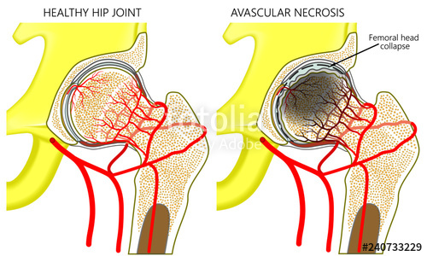

Slide 24
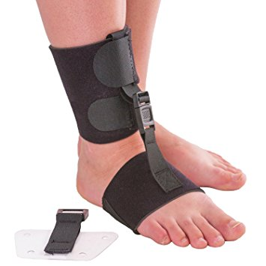
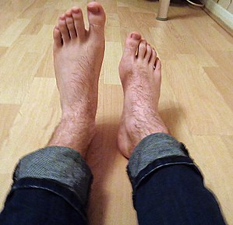

Slide 25
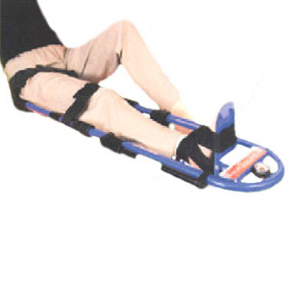
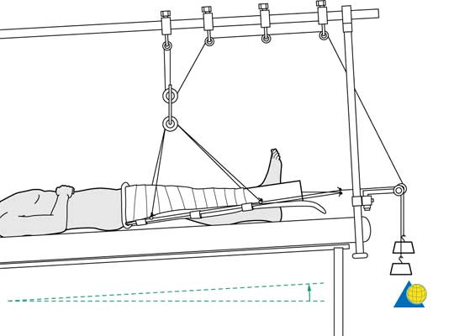
Thomas splint
Trakce

Slide 26
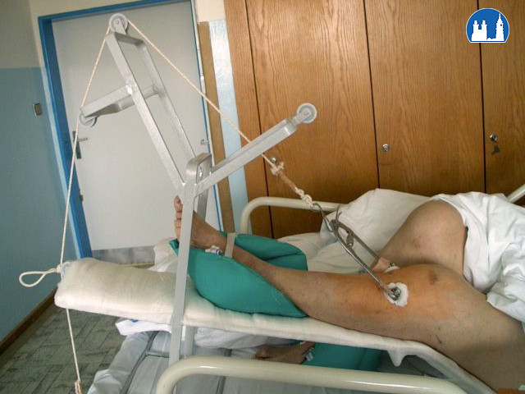

Slide 27
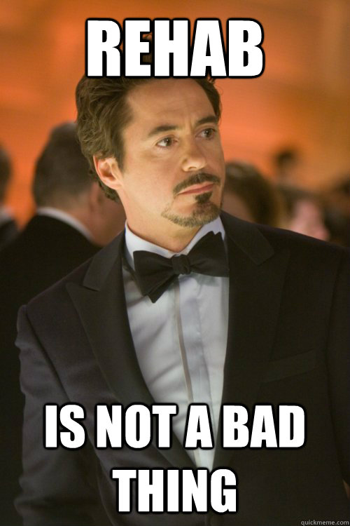
Rehabilitace:
-nejdřív pasivně, následně aktivně flexe kyčle do 60°
-použití motorové dlahy (CPM – continual passive motion)
-6 týdnú klid na DK, poté postupně zátěž, s plnou zátěží cca za 3 měsíce

Slide 28
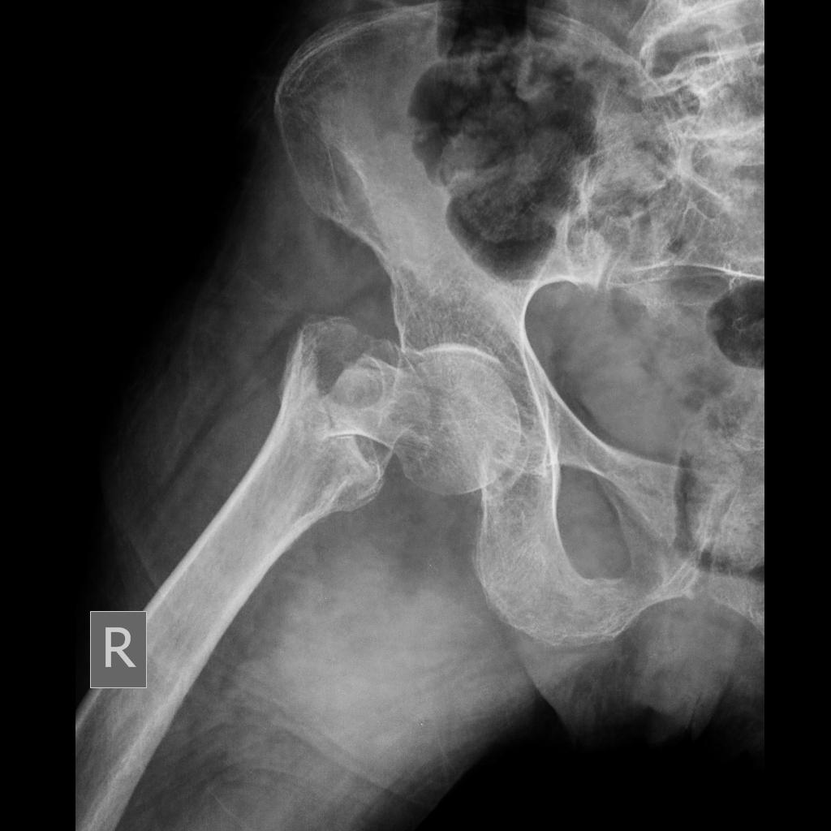
Poranění proximálního femuru
Rizikové faktory?

Slide 29
80% všech fr. proxim. femuru – osoby nad 70 let
predominantně ženské pohlaví – 3:1 nad 60 let
do 60 let – muži
osteoporóza
obezita, snížená těl. Aktivita
interní příčiny – arytmie, hypotenze, hypoglykemie,etc...
kavkazská rasa
poruchy vizu
špatná obuv
malnutrice
neuromuskulární patologie
nádorová onemocnění (mnohopočetný myelom)
lidská hloupost

Slide 30
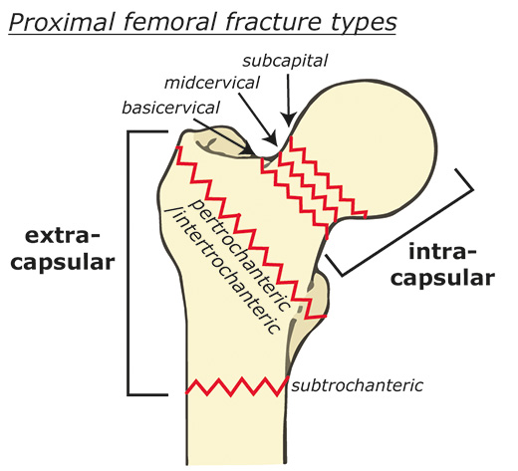
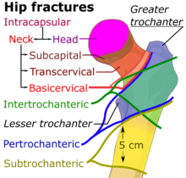
Fraktury proximálního femuru
1.fr. hlavice femuru
2.fr. krčku femuru - intrakapsulární
-intrakapsulární: subkapitální, mediocervikální
3. fr. trochanterického masívu-extrakapsulární
-extrakapsulární bazicervikální, pertrochanterické, intertrochanterické, subtrochanterické
*prognostický a terapeutický význam

Slide 31
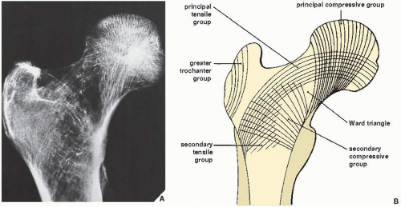
Fr. hlavice femuru – anatomie
Adams (calcar femoris),Ward tr., Babcock. tr

Slide 32
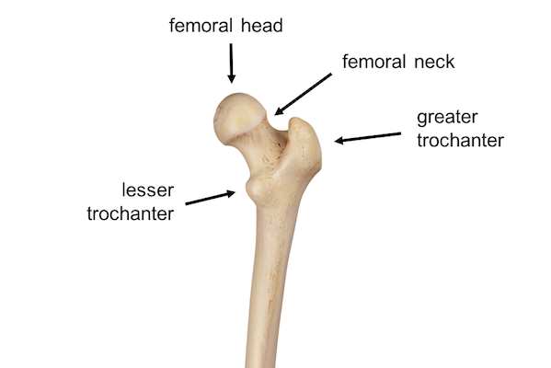
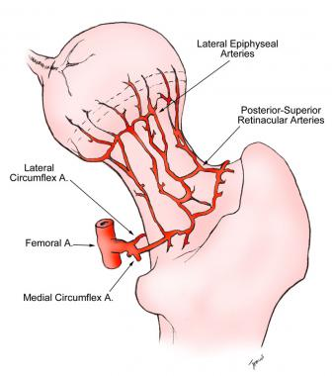

Slide 33
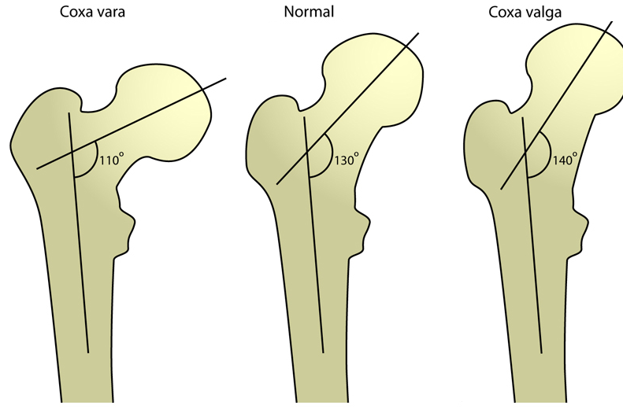

Slide 34
Fr. hlavice femuru:
-mechanizmus vzniku : střižné síly (dashboard injury)
relat. často v kombinaci s luxací kyčle (8-10%)
klin. obraz: extrarotace, zkrácení končetiny (nemusí být při absenci luxace)
diagnostika: anamnéza - mechanizmus úrazu, klinický obraz, RTG, při nejasném nález CT (při polytraumatu standardně)

Slide 35
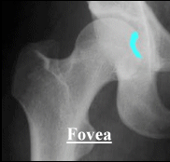
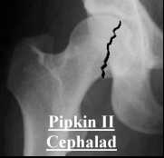
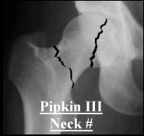
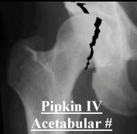
Klasifikace fr. hlavice femuru
Pipkinova klasifikace
I.fraktura kaudálně od fovea capitis femoris (mimo stresové zóny)
II. fraktura proximálně od fovea capitis femoris (ve stress zóně)
III. typ I.nebo II. společně s fr. krčku
IV. typ I., II., nebo III. společně s frakturou acetabula

Slide 36
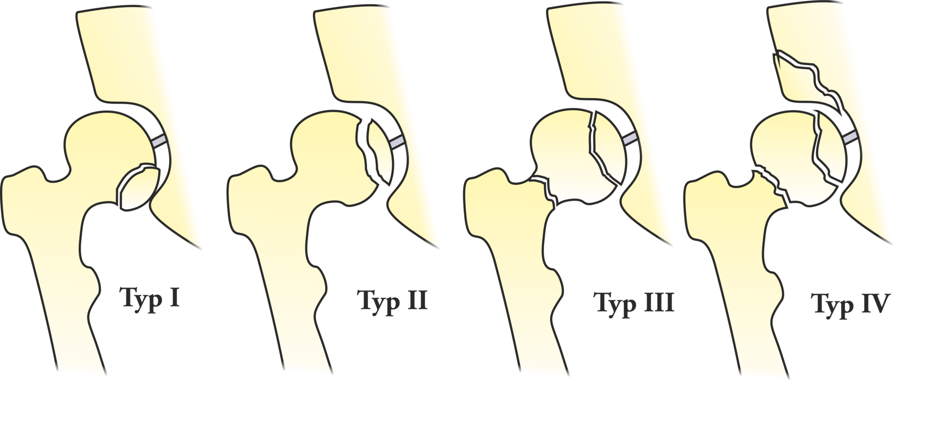

Slide 37
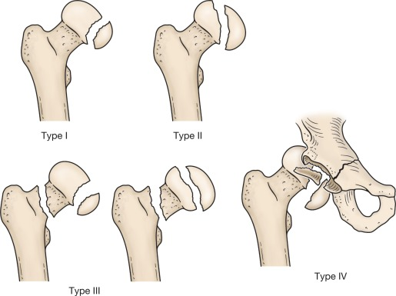

Slide 38
Terapie:
zaměřena na obnovení kongruence hlavice femuru
je-li v kombinaci s luxací kloubu, urgentně repozice
CAVE:vyvarovat se opakovaným repozicím – lze zpúsobit zhoršení stavu (Pipkin I,II na Pipkin III)
Konzervativní terapie:
-lze u fraktur typu Pipkin I – 6 týdnú extenze
Operační terapie:
Pipkin I – extirpace fragmentu – OS zanořenými šrouby
Pipkin II- fragment ve stresové zoně nutno anatomicky reponovat
u starších pacientú řešíme implantací TEP
Pipkin III- mladší pacient při časném ošetření – lze řešit repozicí a OS s nadějí na záchranu kyčle – jinak zvážit implantaci TEP
Pipkin IV – anatomická repozice stěny acetabula a OS hlavice femuru – event. TEP

Slide 39
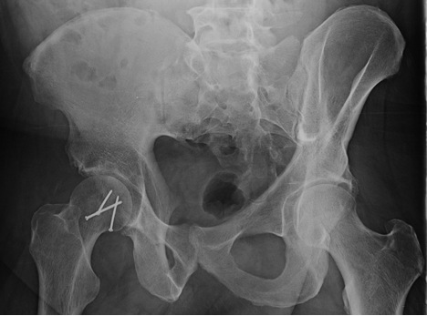
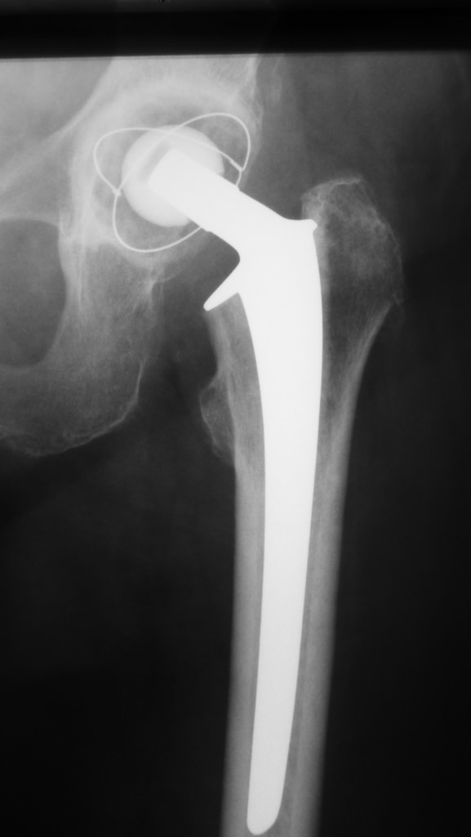
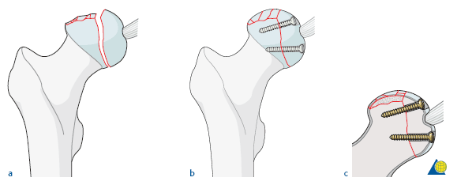

Slide 40
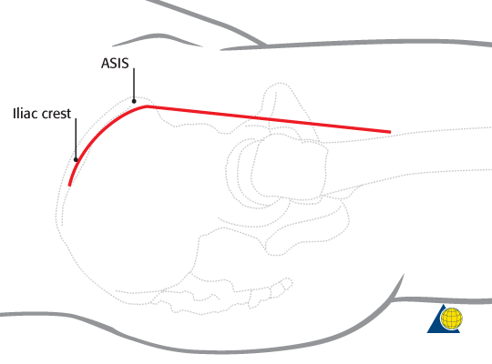
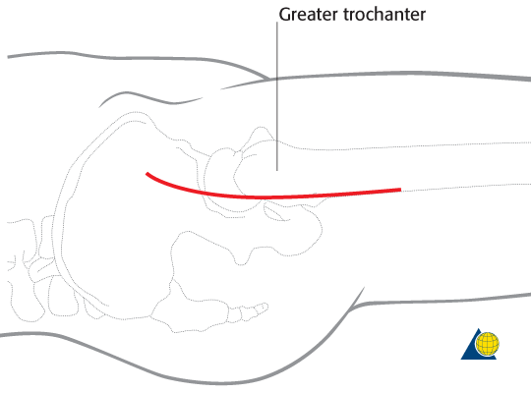
Operační přístupy:
1.přední ileo-femorální přístup (Smith-Peterson) –
- vhodný u Pipkin I-III
nižší riziko avask. nekrózy
2.anterolaterální-přístup (Watson-Jones)-
- vhodný pro Pipkin I-III
nižší riziko avask. nekrózy
3.posterolaterální přístup – (Kocher-Langenbeck)-
- vhodnější pro Pipkin IV-

Slide 41
PŘESTÁVKA....kafe, voda, toaleta ☺

Slide 42
Fraktury krčku femuru

Slide 43
Diagnostika:
klin. obraz, anamnéza, RTG,CT při suspekci na RTG bez jednozn. prúkazu
Dělení: subkapitální, mediocervikální (intrakapsulární) a bazicervikální (extrakapsulární)
Podle lomné linie: abdukční – 10%, addukční -90%

Slide 44
Intrakapsulární fraktury krčku femuru

Slide 45
Biomechanická klasifikace dle Pauwelse

Slide 46
Biologicko-prognostická klasifikace dle Gardena

Slide 48
Terapie:
Konzervativní: při nedislokovaných, zaklíněných frakturách, zejména mladší jedinci
UZ došetření při podezření na hematrhros
dlouhodobé odlehčení
Operační:
Osteosyntéza – šance na úspěch při OP stabilizaci do 6 hodin
- anatomická repozice (mírně valgozita), stabilita OS, dekomprese
DHS – dynamický kompresní šroub
spongiozní šrouby (kanylované)- závit za lomem, a konec šroubú subchondrálně
rekonstrukční hřeb – při ipsylaterální fraktuře krčku a diafýzy
2. Hemiartroplastika (cervikokapitální endoprotéza)
u starých a polymorbidních pacientú – kratší výkon, a lze ji event. později konvertovat na TEP
3. TEP - pacienti mezi 65-85 let, nebo při riziku komplikací u mladších
- při abscenci artrot. změn možno zvolit necementovanou jamku

Slide 51
Extrakapsulární fraktury krčku femuru
petrochanterické, intertrochanterické, subtrochanterické
Pertrochanterické fraktury:
nejčastější fraktury proxim. femuru – linie lomu přechází přes oba trochantery
pro relat. vyšší spongiozní hmotu – intenzivnější krevní ztráty než při fr. krčku
- izolovaná fraktura velkého či malého trochanteru (avulze), se obvykle řeší konzervativně, při malé dislokaci
Intertrochanterické fraktury:
7% všech fraktur proxim. femuru
predominantně nižší věkové skupiny (high energy trauma)
proximální fragment zahrnuje hlavici, krček a velký trochanter, kde se upínají význ. svalové jednotky, znesnaďnující tak jinak snadnou repozici jak při pertrochanterických frakturách
Subtrochanterické fraktury:
-oblast 5-8 cm distálně od malého trochanteru (subtrochanterická oblast)
-lom zasahující proximálně do trochanterické oblasti, nebo distálně do diafýzy femuru
-dle AO klasifikace jsou zařazené do skupiny trochanterických, nebo diafyzárních fraktur

Slide 52
Terapie:
Konzervativní terapie: zcela vjímečně – ani nedislokované fraktury neslibujou uspokojivé výsledky
Operační terapie: (zavřená/otevřená repozice) + fixace OS (hřeb,dlažka,cerclage)
DHS šroub (s podpornou lat.) dlažkou, nitrodřeňová fixace (PFN,Gamma hřeb)

Slide 54
Pooperační režim:
-profylaxe tromboembolie pomocí LMWH
-časná vertikalizace – dle možností pacienta v chodítku/o berlích
-prvních 6 týdnú s přikládáním končetiny, izometrické cvičení, procvičování kolena, hlezna, prstú nohy
dalších 6 týdnú chúze s progresivním zatěžováním končetiny
plný došlap za 6 týdnú

Slide 55
Komplikace:
HŽT
peroperačně riziko fraktury femuru – zlá technika zavedení, lom při špičce hřebu
selhání osteosyntézy – nestabilní OS
Pakloub
infekční komplikace
cut-out šroubú
avaskulární nekróza

Slide 56
Fraktury diafýzy femuru

Slide 59
Fraktury diafýzy femuru:
největší kost těla
vznik fraktury přímým/nepřímým silným násilím (high-energy trauma)
častá přidružená poranění – polytrauma, vícečetná poranění
poranění měkkých tkání při otevřených i zavřených frakturách
signifikantní krevní ztráty – 1000 – 2000 ml
agresivní resuscitace pacienta, přednemocniční péče, stabilizace stavu – zásady DCO, DCS
*Tomasova dlaha – její zavedení znížilo mortalitu během 1WW z 80% na 16%

Slide 60
Diagnostika:
-klinický obraz – bolestivost
- otok končetiny
- skrácení, malpozice, krepitace
- deformita
- odhalení kosti při otevřeném poranění
- hematom
CAVE
- vyšetření NC poměrú na periferii
- při rozsáhlých hematome- riziko CS
- myslet na etážové zlomeniny – RTG celého femuru

Slide 61
Terapie:
do doby operace – při nedislok. frakturách – Braunova dlaha,vakuová matrace
extenze Thomasovou dlahou, náplasťovou fixací, Bohlerovou extenzí

Slide 62
Operace:
Intramedulární hřebování
není nutná anatomická repozice, nýbrž OS zajišťující kontakt fragmentú při relativní stabilitě – výhodou je šetrnost zákroku (malá invazivita)
zavádění hřebu – anterográdně cez entry-point (hrot TM, fossa piriformis)
- retrográdně – přes patel.lig. – dist. fraktury, periprotetické fr., ipsilaterální fraktury tibie a femuru
předvrtávání dřeňové dutiny po púlmilimetrech
zajištění hřebu šrouby přes kortiky – zabránění dislokaci ad longitudinem, ad axim
OP na extenčním stole – na zádech, na boku
dynamické vs statické jištění
CAVE: statický šroub se při zkrácení diafýzy (komprese, resorbce) múže zlomit

Slide 65
dynamizace odstraněním statického šroubu – šroub v oválním otvoru ponechán

Slide 67
Dlahová osteosyntéza
naproti hřebování poskytuje „absolutní stabilitu“
využití u fraktur distální diafýzy femuru
subtrochanterické fraktury
není – li možno nitrodřenově hřebovat
periprotetické fraktury
CAVE: laterální přístup – sutura svalové fascie – prevence svalové herniace

Slide 68
Zevní fixatér:
jako dočasná stabilizace při DCS (polytrauma, nestabilní pacient)
hrubě kominutivní fraktury
technicky obtížná jiná forma fixace
poranění měkkých tkání, infekt, otevřené fraktury typu II a III

Slide 69
Zásady zavádění ZF
zavádění šroubú fixatéru laterálně – proč?
ventrálně lze, ale proč maximálně na 3 týdny?
rizika zevní fixace?

Slide 70
PAUZAAAAAAAAAAAAAAAAAAAA!!!

Slide 71
Fraktury distálního femuru
-mechanizmy vzniku: vysokoenergetické trauma, pád na flektované koleno, náraz na flektované koleno, osteoporóza, neoplázie, endoprotézy kolenního kloubu
6-7% všech fraktur kosti stehenní
20% v kombinaci s poraněním kolenního kloubu
Komplikace: krvácení při poranění magistrální cévy
vznik compartment syndromu
infekce při otevřeném poranění
Diagnostika: klinický obraz – krepitace, bolest, otok, patol. pohyb, omezení funkce kolena, hemarthros
RTG – 2 roviny
CT vyšetření – vhodno předoperačně ke zhodnocení poranění (CT angio d.p.)

Slide 72
Terapie:
Konzervativní
s ohledem na stav pacienta, při nedislokované frakturě
Předoperační opatření
skeletální extenze za tuberositas tibiae při dislokované fraktuře
CAVE: nutno flektovat koleno do 60° - vyřazení m.gastrocnemius
Operace:
exartikulární zlomeniny – obnovení délky a správné rotace fragmentú
Intraartikulárně zasahující- přesná anatomická repozice
Metody
fixace spongiozními šrouby, dlahování, kondylární šroub s dynamickou kompresí –DCS (Dynamic Condylar Screw), LISS dlaha (Less Invasive Stabilisation System), MIPO (Minimally Invasive Plate Osteosynthesis), retrográdní hřebování, zevní fixatér
*kombinované operace – OS + ASK – kontrola repozice kloubního bloku

Slide 74
LISS
ZF
MIPO

Slide 75
KOLENNÍ KLOUB
Vyšetření kolenního kloubu: pozice, palpace, rozsah pohybu, inspekce, manipulace, aspirace,
Ptáme se na: čas a mechanizmus úrazu, pocit prasknutí/přeloupnutí,dislokace,zvukový fenomén, předchozí operace a trauma kolene na stejné či opačné straně, etc...
Hodnotíme:věk, tělesnou hmotnost,aktivity, povolání, koníčky...

Slide 76
Mechanizmus úrazu
Poranění menisku: horizontální rotace s vertikálním zatížením, při částečné flexi
Poranění kollat. ligament: púsobení síly ze strany
Poranění skřížených vazú:
LCA – vertikální zatížení, a rotace femuru opačně než tibie (typicky při deceleraci se změnou směru)
LCP – pád na flektované koleno, hyper-rotace kolenního kloubu

Slide 77
Vyšetření:
Alespoň zběžně vyšetřujeme i zdravou stranu (opačné koleno)
Aspekce: defigurace, antalgická pozice, změna barvy, hematom, objem kolena, vybočení z osy, pozice patelly, chúze, rozsah pohybu
Palpace: bolestivost na tlak, teplota, drásoty, vrzoty, výpotek
Manipulace: funkční testy
Aspirace :výpotek, hemarthros, diagnostická/terapeutická aspirace
Zobrazovací metody: RTG, CT, MRI
Odběry: KO,CRP, K+C, serologie

Slide 78
LCA – ligamentum collaterale anterior
Lachmann-nejspolehlivější test– flexe kolena 20-30°-(otevření kolenního kloubu) – manuálně vybavujeme laxitu v pohybu mezi femurem a tibií

Slide 79
Přední zásuvka – koleno v 90° flexi, doktor sedí pacientovi na noze, prsty na hamstringy, palce po stranách patelárního ligamenta, tah směrem k sobě – vybavujeme laxitu kloubu

Slide 80
Pivo-shift test- koleno v extenzi, tlak na patu, tibie v intrarotaci, valgozní tlak na koleno, postupně flexe kolenního kloubu - výsledkem je subluxace tibie
*Nevykonávame při primovyšetření

Slide 81
Kolaterální vazy – LCM,LCL
Varus – valgus test – koleno v plné extenzi+ tlak ze strany – při laxitě se múže jednat o poranění skříž. vazú i kollat. ligament
- tlak ze strany při lehké semiflexi – značí spíš izolované postižení kollat. vazu

Slide 82
MM, ML – menisci
Smyslem těchto testú je uskřinout meniskus mezi femur a tibii
McMurray test – prsty na kloubní štěrbinu, koleno v hyperflexi – přidáme extrarotaci, palpujeme posteromediální část štěrbiny a pomalu extendujeme koleno – přeskočení či bolestivost kolena meidálně– pozit. znak. (vnější meniskus opačně)

Slide 83
Steinmann I – knee flexion + intra/extra-rotation

Slide 84
Childress test – bolestivost při kleknutí
Appley test – pacient na břichu– vertikální zátěž na plosku nohy + rotace – bolestivost při pozitivitě

Slide 85
Aspirace:
-sledujeme barvu, množství, konzistenci, tukové kapky, chuť...

Slide 86
Tipy a triky:
1.Nárúst objemu v horizontu hodin až 1 dne– svědčí spíš pro krevní náplň (hemarthros)
- nárúst objěmu v prúběhu dní – synoviální výpotek
2.Hemarthros je znakem poranění, ne diagnózou
3.Hemathros je indikací k akutní artroskopii
4.Absence hemathros nevylučuje poranění struktur kolena (LCA,menisci)
5.Při velké algozitě pacienta, a při absenci mechanického bloku či krvi v kolenním kloubu – odložené vyšetření, nebo vyšetření v CA
6.Vždy RTG obou kolenních kloubú ke srovnání
7. CT – při nejasném nálezu, zejména podezření na intraartikulární frakturu
8.MRI – při nejasném nálezu
9. Vždy vyšetřit popliteální fossu – aneurysma, ganglion, Bakerova cysta
10. Vyšetřujeme pacienta, ne MRI, CT, RTG, či klinický nález

Slide 87
V neposlední řadě...
Ultrazvuk kolenního kloubu – ANO nebo NE?

Slide 89
Luxace kolenního kloubu:
-následkem velkého přímého/nepřímého násilí
-klinické vyšetření : pérování, hybnost nohy a prstú, citlivost periferie, pulsace ADP,ATP, AP, kapilární návrat, kožní teplota
Zobrazovací metody: RTG,Anigografie, USG k vyšetření cév
TERAPIE:
repozice v celkové anestezii (urgentně)
otevřená repozice při interpozici tkáně
sutura postranních vazú
6-8 týdnú fixace ortézou (konzervativně)
4-6 týdnú po sutuře vazú a reinzerci – fixace ZF
cévní a neurochirurgická revize – cévní trombotizace 3.-6.den po shrnutí intimy
- NCH zákrok lze odložit na 10-14 den, sledovat EMG
Prognóza: vesměs nepříznivá – instabilita, artrofibróza, snížení hybnosti
CAVE:prevence TEN !

Slide 91
Luxace patelly:
Mechanizmus: přímý náraz – mediální luxace raritně
flexe kolena s abdukcí a extrarotací tibie s nedostatečnou kontrakcí laterální hlavy MQF
predispozice anatomicky (bilaterálně) – patella alta, tvar patelly, trochley
Diagnostika: diagnóza „prima vista“ ,RTG, anamnéza (opak.luxace), semiflexe
CAVE: po spontánní repozici přehlédnutí diagnózy
Terapie: šetrná repozice za extendování končetiny (v CA)
Konzervativní: fixace kolenní ortézou 3 týdny, další 3 týdny mobilizace, posílení mediální hlavy čtyřhlavého svalu
Operace: sešití mediálního závěsného aparátu
revize kloubních ploch a ošetření chondrálních lézí
Při recidiv. luxacích – medializace patelly
laterální release, zkrácení mediálního susp. aparátu,
a mediální transpozice tuberositas tibiae

Slide 92
Fraktura patelly
-největší sezamská kost těla
kladka kolenního kloubu
1% všech fraktur
mechanizmus poranění: přímý pád na flektované koleno, svalové avulze nepřímým mechanizmem
Diagnostika: anamnéza, klin. obraz – hematom podkoží, hemarthros (někdy), neschopnost extenze, hmatné fragmenty
RTG : ve dvou projekcích + patella sunrise (45° flexe kolena + 30° úhel RTG)

Slide 94
Terapie:
Konzervativní : podélné nedislok. fraktury, fr. s intaktním postranním aparátem
Operace: cerclage, kompresní šrouby s drátem, hřebování, cirkulární cerclage, patelektomie
Pooperační terapie:
-po konzervativní terapii – ortéza (SF) ex za 4-6 týdnú- do té doby izometrie
-zátěž se SF možná ihned
po sejmutí fixace- posilovací cviky, izometrie, vodoléčba, plavání – po dosažení 90° úhlu – rotoped
-po operační stabilizaci: ortéza s nastavitelnýum rozsahem pohybu
zátěž po 2-3 týdnech
motodlaha

Slide 95
Ruptura ligamentum patellae:
flexe kolena za silné kontrakce MQF
v anamnéze dlouhodobé podávání kortikosteroidú
Diagnostika:
hmatný defekt pod dolním pólem patelly
RTG: někdy možno identifikovat abrupci dolního pólu patelly
USG: verifikace poranění
Terapie:
-transoseální sutura vazu do dolního pólu patelly
Pooperačně:
Imobilizace kolena na 6 týdnú – poté
ortéza s nastavitelným rozsahem

Slide 96
Dotazy?

Slide 97
Praktická část?

Slide 98
Děkuji za pozornost ☺

